Slide 1


CURSO FORMACION EN spring java
CURSO 2024

Slide 2
SPRING FRAMEWORK
ANOTACIONES.
Spring Boot
Las etiquetas o anotaciones permiten simplificar y configurar la aplicación de Spring.
Proporcionan metadatos y permiten configurar a las clases y a los métodos.
Proporcionan mucho contexto
Configuran los comportamientos de la aplicación.
Notes:
Si buscamos cualquier definición de inteligencia artificial veremos que la inteligencia es:
Es la capacidad o facultad de entender, razonar, saber, aprender y de resolver problemas.

Slide 3
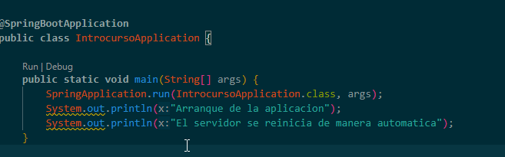
SPRING FRAMEWORK
ANOTACIONES.
Spring Boot
@SpringBootApplication:→ Se utiliza en la clase de la aplicación, la cual tiene que estar alojada en el proyecto base. Agrega la siguientes anotaciones:
@Configuration
@EnableAutoConfiguration
@ComponentScan.
La función de SpringBootApplication es un escaneo de los componentes, escaneando solo los subpaquetes asociados.
Notes:
Si buscamos cualquier definición de inteligencia artificial veremos que la inteligencia es:
Es la capacidad o facultad de entender, razonar, saber, aprender y de resolver problemas.

Slide 4
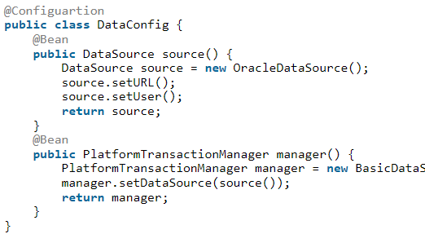
SPRING FRAMEWORK
ANOTACIONES.
Spring Boot
@EnableAutoConfiguration:→ Se incluye generalmente en la clase principal de la aplicación. Define un paquete de búsqueda base. Esta anotación arranca el proceso de agregar beans según la configuración del proyecto.
@Configuration:→ Se usa para clases que definen un bean. Es similar al archivo de configuración de XML. La clase anotada debe tener métodos para crear instancias y configurar las dependencias.
Notes:
Si buscamos cualquier definición de inteligencia artificial veremos que la inteligencia es:
Es la capacidad o facultad de entender, razonar, saber, aprender y de resolver problemas.

Slide 5
SPRING FRAMEWORK
ANOTACIONES.
Spring Boot
@Autowired:→ Es la anotación que realiza la inyección de dependencia del objeto implícitamente. En este caso el contenedor de Spring que resuelva automáticamente las dependencias de los beans y las inyecte en el bean que necesita.
Se puede usar.
Campos
Constructores
Setters
Notes:
Si buscamos cualquier definición de inteligencia artificial veremos que la inteligencia es:
Es la capacidad o facultad de entender, razonar, saber, aprender y de resolver problemas.

Slide 6
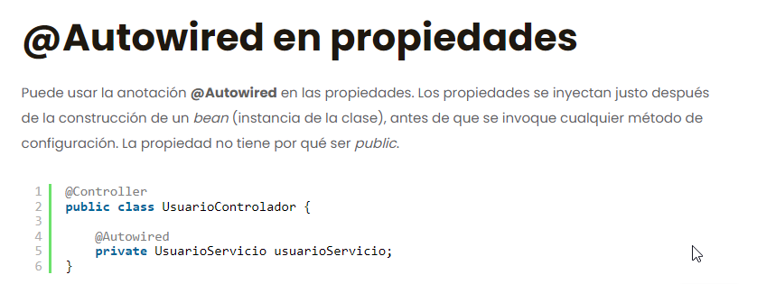
SPRING FRAMEWORK
ANOTACIONES.
Spring Boot
En propiedades
@Autowired:→ Es la anotación que realiza la inyección de dependencia del objeto implícitamente. En este caso el contenedor de Spring que resuelva automáticamente las dependencias de los beans y las inyecte en el bean que necesita.
Notes:
Si buscamos cualquier definición de inteligencia artificial veremos que la inteligencia es:
Es la capacidad o facultad de entender, razonar, saber, aprender y de resolver problemas.

Slide 7
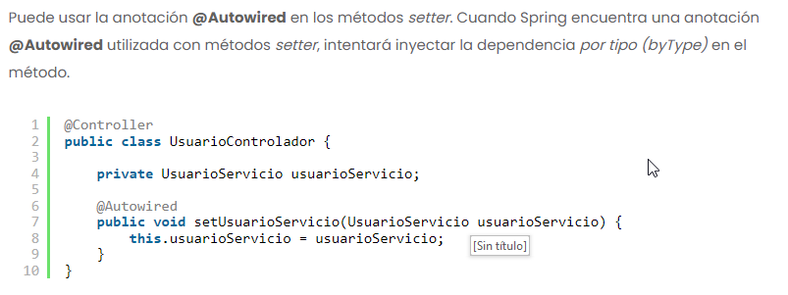
SPRING FRAMEWORK
ANOTACIONES.
Spring Boot
En Setters
@Autowired:→ Es la anotación que realiza la inyección de dependencia del objeto implícitamente. En este caso el contenedor de Spring que resuelva automáticamente las dependencias de los beans y las inyecte en el bean que necesita.
Notes:
Si buscamos cualquier definición de inteligencia artificial veremos que la inteligencia es:
Es la capacidad o facultad de entender, razonar, saber, aprender y de resolver problemas.

Slide 8
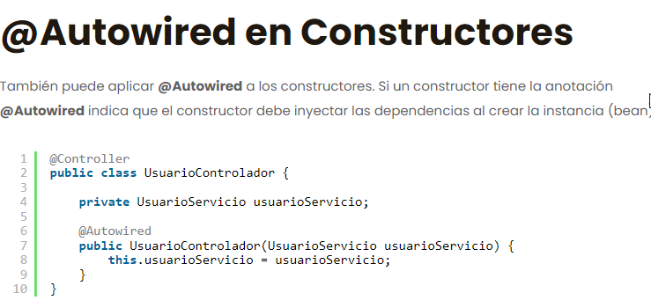
SPRING FRAMEWORK
ANOTACIONES.
Spring Boot
En Constructores
@Autowired:→ Es la anotación que realiza la inyección de dependencia del objeto implícitamente. En este caso el contenedor de Spring que resuelva automáticamente las dependencias de los beans y las inyecte en el bean que necesita.
Notes:
Si buscamos cualquier definición de inteligencia artificial veremos que la inteligencia es:
Es la capacidad o facultad de entender, razonar, saber, aprender y de resolver problemas.

Slide 9
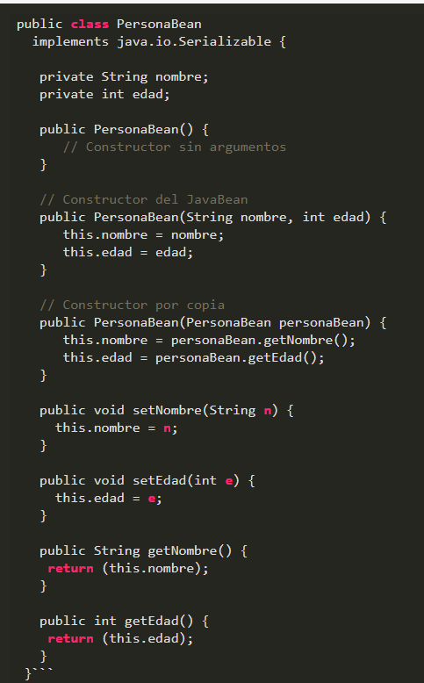
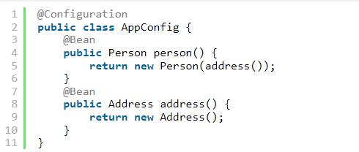
SPRING FRAMEWORK
ANOTACIONES.
Spring Boot
@Bean:→ Se utiliza a nivel de método. Funciona como @Configuration para crear beans de Spring.
¿Qué es un bean?
Es un componente reutilizable.
Es serializable
Tiene todos sus atributos privados→ Campos
Tiene todos los métodos set() y get() públicos de los atributos privados que necesitemos.
Tener un constructor público por defecto.
El método anotado con esta anotación funciona como la ID del vean , crea y devuelve un bean real.
Notes:
Si buscamos cualquier definición de inteligencia artificial veremos que la inteligencia es:
Es la capacidad o facultad de entender, razonar, saber, aprender y de resolver problemas.

Slide 10
SPRING FRAMEWORK
ANOTACIONES.
Spring Boot
@Component:→ Se indica para definir que es un componente de Spring. La cual lo marca como una clase java o on vean para que el mecanismo de exploración de componentes de Spring pueda agregarla al contexto de la aplicación.
@Controller:→ Se indica para definir que es un controlador. Sirve para identificar los controladores en la estructura Spring MVC.
@Service:→ Se indica para que una clase Java realiza algún servicio, como ejecutar lógica de negocios, cálculos o realizar llamadas a Api externas. Es una forma especializada de la anotación @Component.
@Repository:→ Se utiliza para las clases que acceden directamente a las bases de datos. Cuando ocurre una excepción en la clase @Repository, existe un controlador para esa excepción y no es necesario agregar un bloque try-catch.
Notes:
Si buscamos cualquier definición de inteligencia artificial veremos que la inteligencia es:
Es la capacidad o facultad de entender, razonar, saber, aprender y de resolver problemas.

Slide 11
SPRING FRAMEWORK
ANOTACIONES.
Spring Boot
Spring MVC , Spring Rest y Servidor.
Anotaciones que veremos en los temas siguientes.
@RequestMapping
@CookieValue
@CrossOrigin
@GetMapping
@PostMapping
…
Mas información:
https://www.geeksforgeeks.org/spring-boot-annotations/
Notes:
Si buscamos cualquier definición de inteligencia artificial veremos que la inteligencia es:
Es la capacidad o facultad de entender, razonar, saber, aprender y de resolver problemas.

